Slide 1
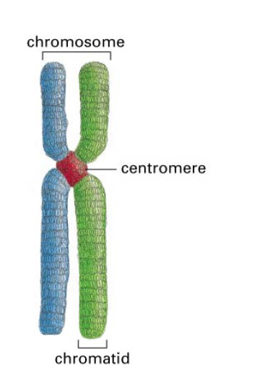
Les chromosomes

Slide 2
I- Structure des chromosomes humains
ADN: 2m
Noyau:µm
comment l’ADN est compacté pour occuper un espace minime au
niveau du noyau?

Slide 3
I- Structure des chromosomes humains
Les chromosomes sont de petits organes en forme de bâtonnets constitués par de longues molécules d`ADN double brin associés a deux types de protéines ,des protéines de type basiques ou protéines histones et des protéines de type acides ou protéines non histones .
Cette ensemble complexe d`ADN et de protéines est susceptible de changer de structure au fil du temps .C`est ainsi qu`en dehors de la division cellulaire (mitose ou méiose),les chromosomes changent de structure pour former la chromatine .
Le DNA dans la chromatine n`est pas libre ,mais il est intégré dans des structures faite a base de nucléosomes .Ce sont des boules de 100 A de diamètre régulièrement entourées et régulièrement espacées par un fil de 20 A de diamètre ou ADN double brin.

Slide 5
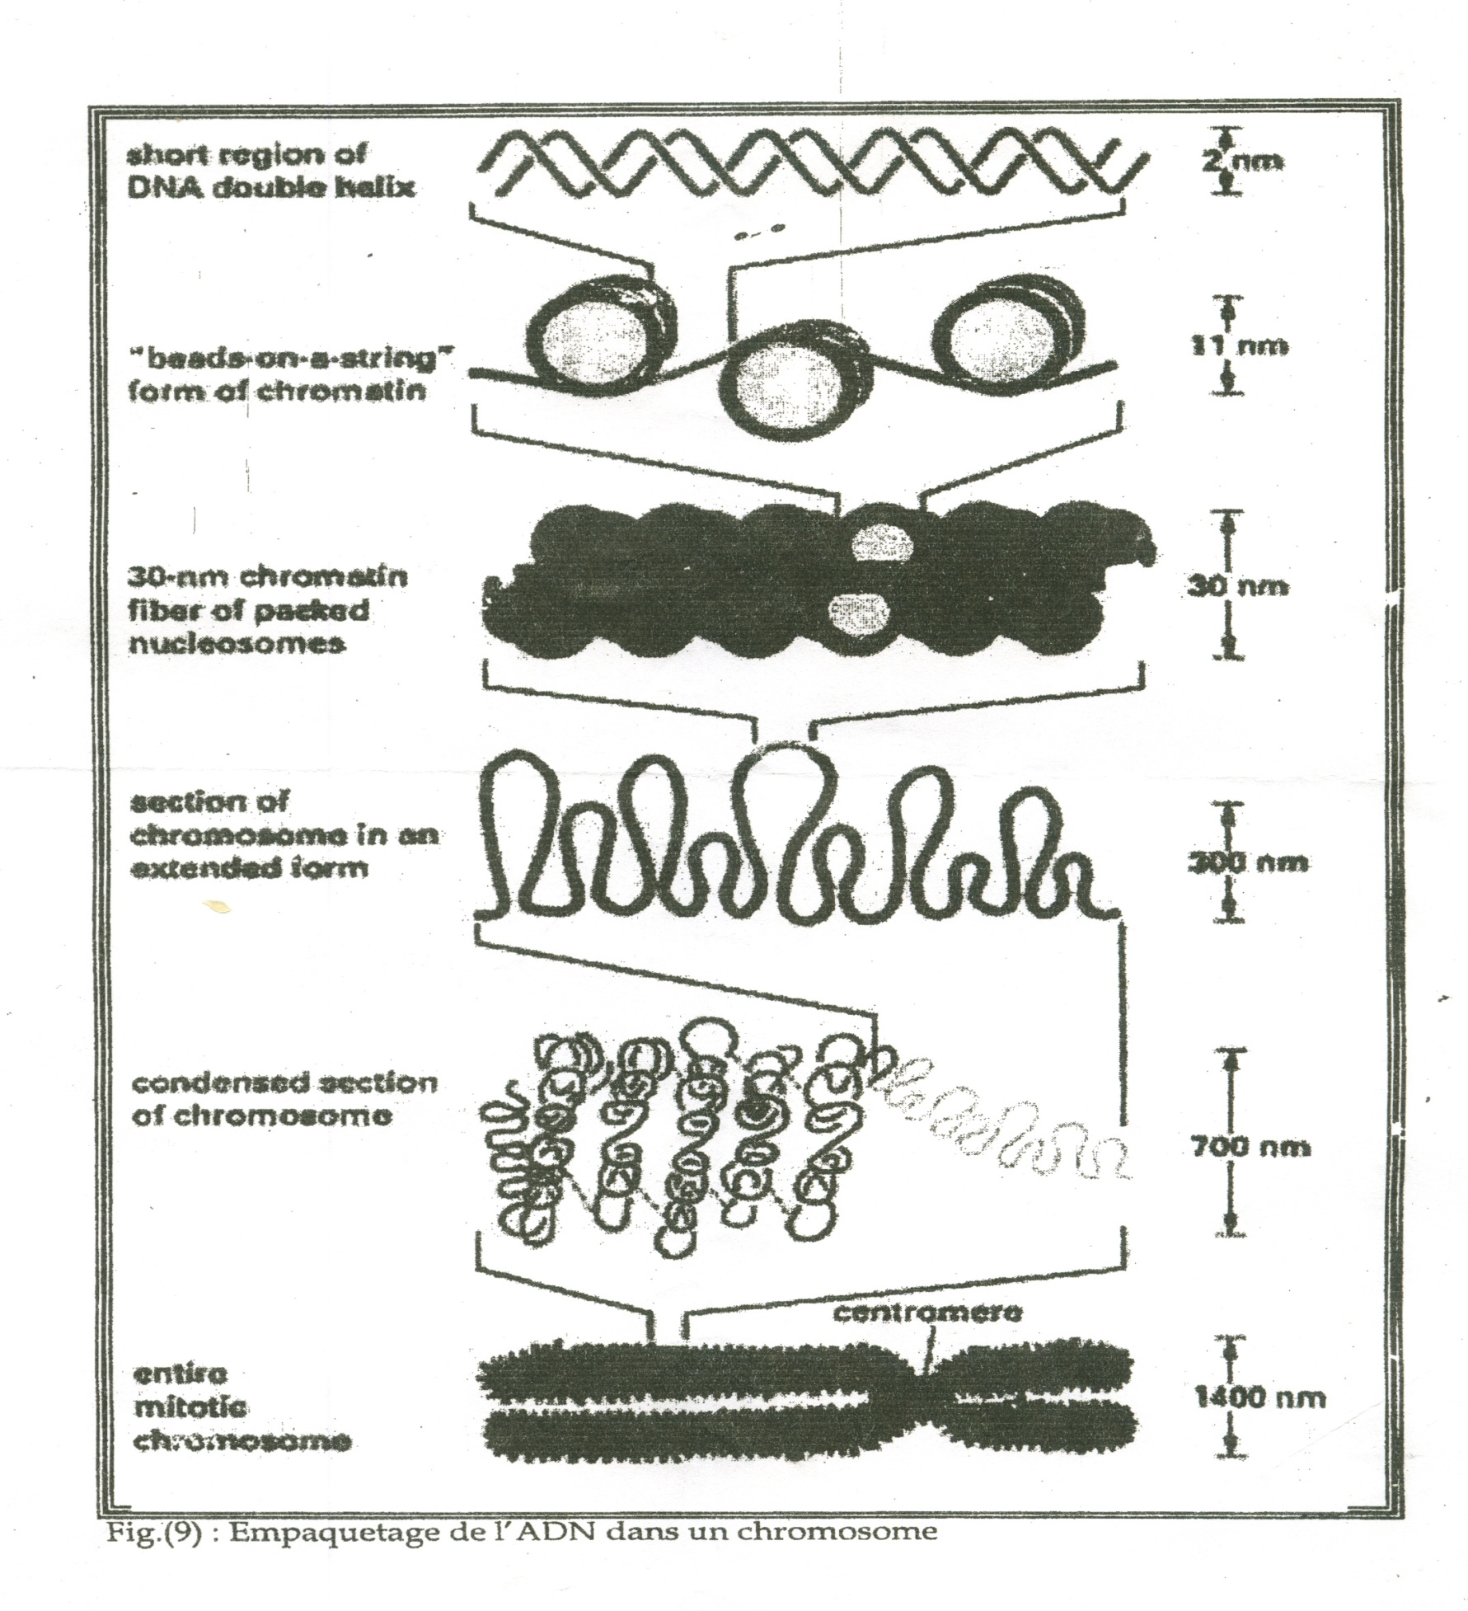

Slide 6
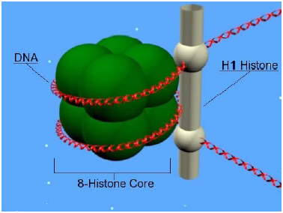
Les histones internucléosomales joueraient un rôle dans l'espacement des unités nucléosomales et dans la compaction de l'ADN au sein du nucléosome en créant une région d'interaction entre les nucléosomes adjacents.

Slide 7
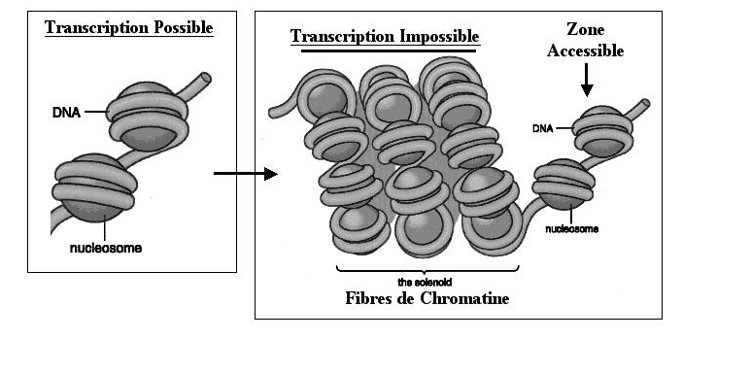
Forme active
Forme inactive

Slide 8
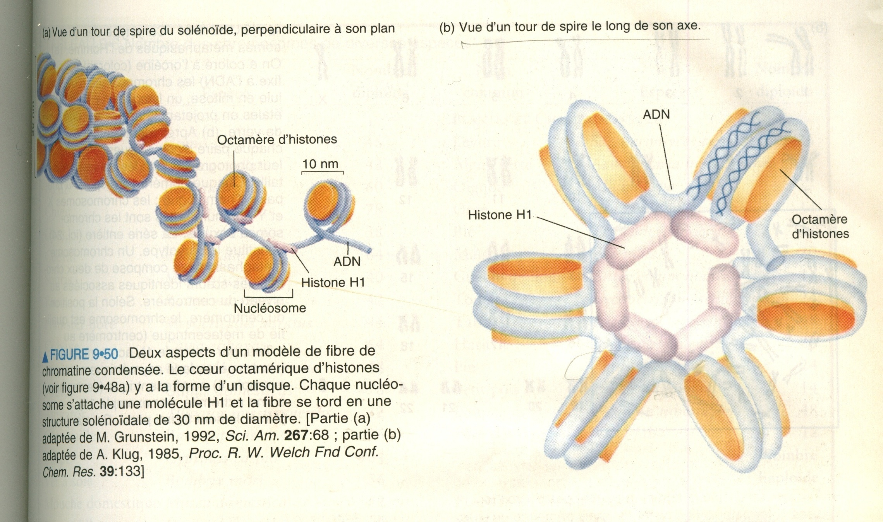

Slide 9
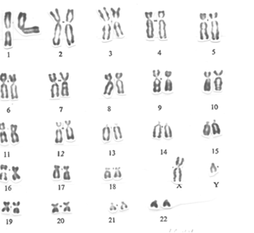

Slide 10
Dans le génome humain ,les chromosomes se présentent sous différentes tailles ;le chromosome le plus petit est le chromosome 21 ,il possède environ 50 millions de paires de bases ,tandis que le plus grand chromosome ,c’est le chromosome 1 ,il peut atteindre jusqu'à 250 millions de paires de bases .
On appelle cytogénétique l’étude des chromosomes ,de leur structure et de leur transmission .
L’établissement d’une formule chromosomique d’une espèce permet de détecter d’éventuelles anomalies de structure ou de nombre des chromosomes.

Slide 11
Le caryotype humain normale comporte 46 chromosomes réparties en 23 paires :
-22 paires de chromosomes identiques chez l’homme et la femme nommés autosomes numérotés de 1 à 22,en fonction de leur taille décroissante.
-La dernière paire restante est représentée par les chromosomes sexuels nommés gonosomes :XX chez la femme et XY chez l’homme .

Slide 12
La nomenclature d’un caryotype se fait comme suit :
Le nombre total de chromosome suivie d’une virgule les chromosomes sexuels suivies d’une virgule l’anomalie chromosomique de structure ou de nombre quand elle existe.
46,XY
47,XX,21
45,X0

Slide 13
II- L’analyse chromosomique :
Les chromosomes d’une cellule humaine en division sont plus facilement analysés au moment de la métaphase ou de la pro métaphase d’une mitose de cellules en culture .Les chromosomes sont classés et analysés après coloration .
Chaque chromosome comporte une constriction primaire ou centromère qui unit le deux chromatides sœurs et fixe le chromosome au fuseau mitotique .De part et d’autre du centromère ,une chromatide présente un bras court ou bras p et un bras long ou bras q.

Slide 14
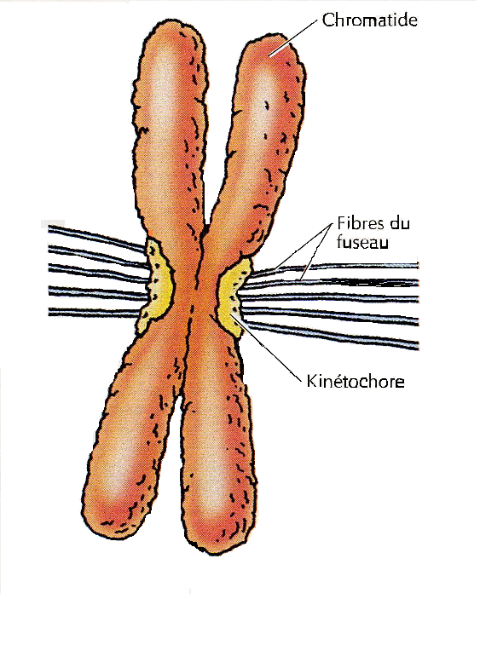

Slide 15
Selon la position du centromère , on distingue les chromosomes à centromère médian ou métacentriques ,les chromosomes à centromère sub médian ou sub métacentrique et les chromosomes à centromère distaux ou acrocentriques.
Les télomères sont situés aux extrémités des chromosomes .
Les chromosomes 13,14,15,21et 22 ont de petites masses de chromatine appelées DNA satellite reliés à leurs bras court par un pédoncule étroit =constriction secondaire ,portant les gènes codant pour l’ARN ribosomal 18S,28 S.

Slide 16
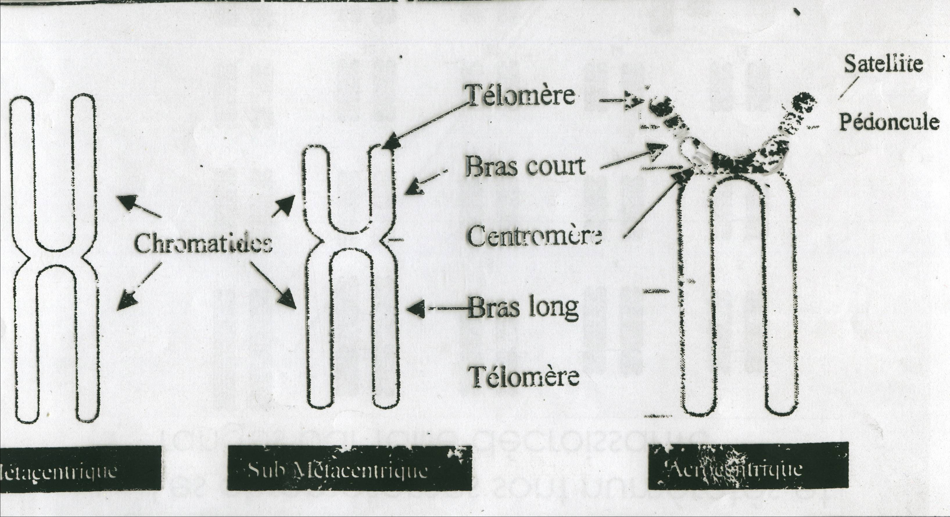

Slide 17
Les membres d’une paire chromosomique cacd
les chromosomes homologues portent une information génétique homologue cad que la séquence des locis est identique sur les deux chromosomes bien que à chaque locus ,il peut y avoir des formes légèrement différentes ou identiques d’un même gène,appellés les allèles .
Un membre de chaque paire chromosomique est hérité du père et l’autre de la mère.
-Le garcon hérite du chromosome de sa mère et le tansmet à toutes ses filles ,le chromosome Y est hérité du père qui le transmet à tous ses fils.

Slide 18
Telomeremilles
télomères
e
Telomeremilles

Slide 19
Ces formes sont appelées allèles, donc un allèle est une forme alternative d’un gène occupant un locus donné sur un chromosome.
On peut dire par exemple qu’il existe un seule gène déterminant la couleur des yeux, mais il ya une forme ou un allèle déterminant l’obtention d’yeux bleus, l’obtention d’yeux marrons, l’obtention d’yeux verts etc

